Slide 1

IoT AS A SERVICE
Lazise, 05 Luglio 2019

Slide 2


  The Private & Hybrid Cloud
  Supportiamo i clienti nel gestire sistemi che hanno un forte impatto sul business
Sedi
estere
2
70
Paesi
Connessi
70%
90%
80%
Milano
Vicenza
Top clients
con DR/BC
Top clients
su ERP suites
Top clients
su SAP
Castelfranco
Veneto
6
Sedi in
Italia
Florence
Datacenter
Enterprise
2
70
+400
Rome
Top
clients
Mid
clients
Notes:
2 July 2019
confidential document

Slide 3


  … IoT è davvero un’opportunità?
75% of Internet of Things (IoT) pilots fail. (…but when they do succeed, the stats show that organisations see a huge improvement in operational efficiency)*
1.Data
Number of sensors shipped in manufacturing increased from 4 billion in 2012 to >30 billion in 2016
2. Potenza di Calcolo
1.000 fold increase in computing power/mm2 in past 10 years
‘‘Pitfalls’’ progetti IoT
Human Factor
Security
Business Sustainability
3. Connettività ed intelligenza
More than a 100-fold increase of mobile data rates since 2002
*Source: https://newsroom.cisco.com/press-release-content?articleId=1847422

Slide 4


  Un gruppo Internazionale “IoT Native”
20
12
>2M
acquisizioni dal 2000
in 10 paesi
Miliardi di km
tracciati ogni anno
dispositivi prodotti
LINE OF BUSINESS
FLEET MANAGEMENT
INSURTECH
SMART CONNECT
IoT SOLUTIONS
DISPOSITIVI ATTIVI
195k ca.
512k ca.
75k ca.
100 TB di Data Storage
MERCATI GEOGRAFICI
EMEA LATAM
Italia Romania Bulgaria
Italia Spagna Bulgaria Francia Polonia
Italia Bulgaria

Slide 5



  Business Sustainability
  Da un modello di pricing IoT “Tech-driven”…
€
Ricavi
 | Driver
Ricavi | prezzo per dispositivo
Costi | costo per allocazione di tecnologia
Costi ideali
Costi reali
?
time

Slide 6
  Business Sustainability:
  …a un modello di pricing IoT “Business-driven”
€
Ricavi
 | Driver
Ricavi | prezzo per dispositivo
Costi | costo per effettivo dispositivo
Costi ideali
Costi reali
time

Slide 7
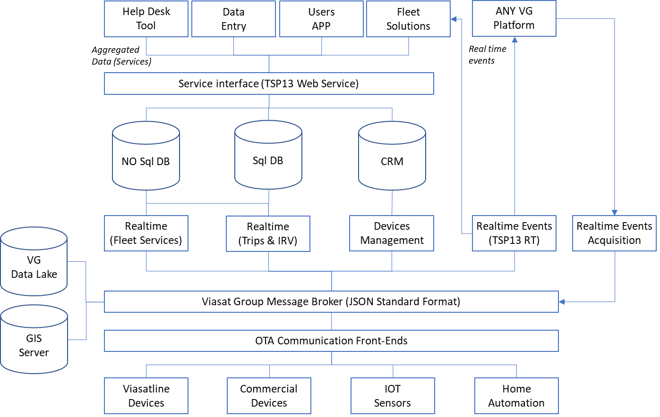








  Architettura e numeri
  Big Data
  Servizi Base IoT
TECNOLOGIA
  Raw Data
VOLUMI
  FASE 1
  FASE 2
  FASE 3
  Servizi Avanzati IoT
  Viasat Line
  Piattaforma AI
LINEE DI
BUSINESS
  250.000
  devices
  500.000
  devices
  >1M
  devices
  Q1 2019
  Q2 2019
  H2 2019

Slide 8


  Un Lab permanente di
  Open Innovation per garantire continuità
VIASAT | WIIT
IoT & AI LAB
Boost and Continuos improvement
on new IoT and AI projects
ViWi Lab
Artificial Intelligence

Slide 9



Davide Capozzi
Innovation Manager

